Slide 1
Государственное бюджетное дошкольное общеобразовательное учреждение детский сад № 9 общеразвивающего вида
с приоритетным осуществлением деятельности познавательно-речевому развитию
Красносельского района Санкт-Петербурга
Развитие речи детей через
Театрализованную деятельность
Воспитатель Поливода Вера Петровна

Slide 2
Из всех…знаний и умений
самым важным, самым необходимым
для жизненной деятельности является,
конечно, умение ясно, понятно,
красиво говорить на своём языке.
В.И. Чернышёв
Санкт Петербург 2015 г.

Slide 3
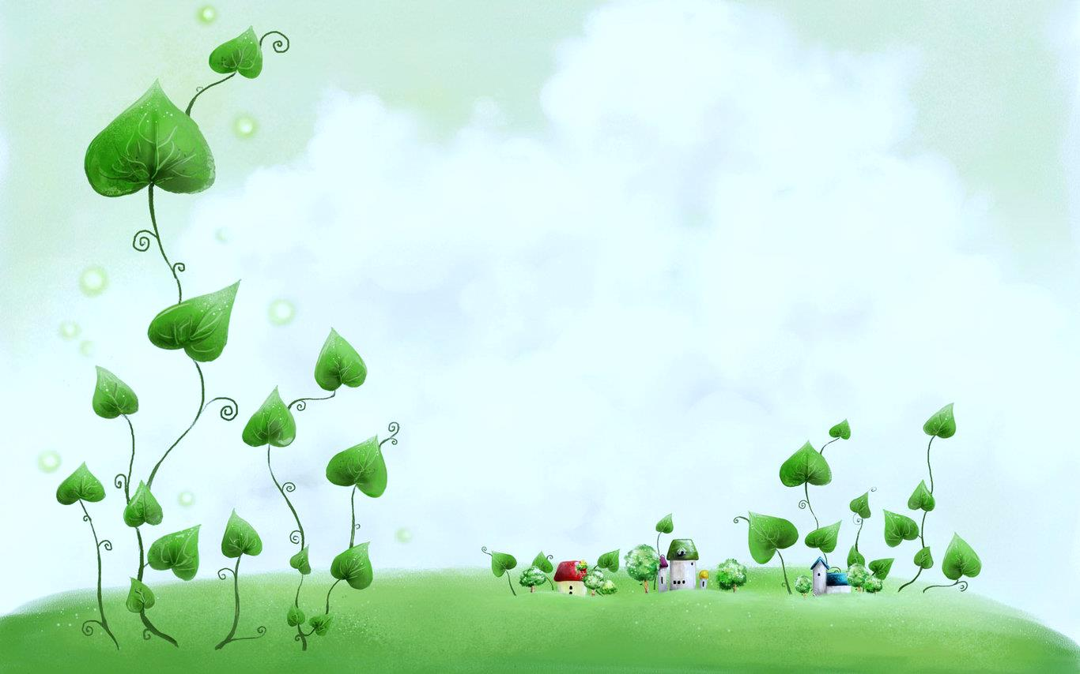
Актуальность:
• В последние годы, к сожалению, отмечается увеличение количества детей, имеющих нарушения речи. А ясная и правильная речь — это залог продуктивного общения, уверенности, успешности.
• Театральная деятельность – это самый распространённый вид детского творчества. Она близка и понятна ребёнку, глубоко лежит в его природе и находит своё отстранение стихийно, потому что связана с игрой. Всякую свою выдумку, впечатления из окружающей жизни ребёнку хочется выложить в живые образы и действия. Входя в образ, он играет любые роли, стараясь подражать тому, что видит и что его заинтересовало, и, получая огромное эмоциональное наслаждение.
• Поэтому возникла идея — создания системы педагогических мероприятий по развитию речи детей дошкольного возраста через театрализованную деятельность
Санкт Петербург 2015 г.

Slide 4
Значение театрализованной деятельности:
• помогает усвоению богатства родного языка, его выразительных средств
• появляется живой интерес к самостоятельному познанию и размышлению
• совершенствует артикуляционный аппарат
• формируется диалогическая, эмоционально насыщенная речь
• улучшается усвоение содержания произведения, логика и последовательность событий
• дети получают эмоциональный подъём
• способствует развитию элементов речевого общения: мимики, жестов, пантомимики, интонации, модуляции голоса
• позволяет формировать опыт социального поведения
• стимулирует активную речь
Санкт Петербург 2015 г.

Slide 5
Цель:
создать условия для развития речи детей через творческую активность
в театрализованной деятельности.
Задачи для педагога:
• анализ программно-методических материалов, разработка структуры программно-методического комплекта;
• определение и содержание методов, технологий эффективного использования театрализованной деятельности для речевого развития дошкольников;
• создание предметно-развивающей среды для применения инновационных и развивающих технологий при речевом развитии средствами театрализованной деятельности;
• выявление уровня освоения детьми образовательной программы по речевому развитию;
• приобщение родителей к совместной театрализованной деятельности.
Санкт Петербург 2015 г.

Slide 6
Задачи для детей:
• воспитание творческого, раскованного, эмоционального, общительного ребенка, владеющего своим телом и словом, слышащего и понимающего партнера во взаимодействии;
• воспитание и развитие внутренней (воля, память, мышление, внимание, воображение, подлинность в ощущениях) и внешней (чувства ритма, темпа, чувства пространства и времени, вера в предлагаемые обстоятельства) техники актера в каждом ребенке;
• совершенствование грамматического строя речи ребенка, его звуковой культуры, монологической, диалогической формы речи, обучение орфоэпическим нормам современной русской сценической речи, эффективному общению и речевой выразительности;
• совершенствование игровых навыков и творческой самостоятельности детей через постановку музыкальных, театральных сказок, кукольных спектаклей, игр-драматизаций, упражнений актерского тренинга;
• активизация мыслительного процесса и познавательного интереса у детей.
Санкт Петербург 2015 г.

Slide 7
Элементы педагогических технологий:
• здоровье сберегающие технологии;
• игровые технологии;
• индивидуально-дифференцированное обучение,
основанное на индивидуальных возможностях;
• интегрированное обучение;
• взаимодействие с семьёй;
• творческой технологии;
ИКТ технологии
• групповые;
• проблемное обучение.
Санкт Петербург 2015 г.

Slide 8
Творческие приёмы и методы:
• коммуникативные (диалоговое общение, ролевые инсценировки, игры-драматизации, сюжетно-ролевые игры, чтение по книге или наизусть, рассказывание, творческое рассказывание, заучивание наизусть, описание);
• моделирование;
• ситуация «проживания»;
• противоречий и доказательств;
• ассоциаций;
• организация творческого поиска;
• просмотр видеофильмов;
• слушание аудиозаписи;
• словесное рисование;
• проектов;
• хоровое и индивидуальное пение;
• нетрадиционные методы рисования и аппликации;
• коллаж из сказок;
• релаксации;
• музыкотерапия.
Санкт Петербург 2015 г.

Slide 9
Содержание деятельности:
• Артикуляционная гимнастика
• Чистоговорки и скороговорки
• Пластические этюды
• Мимические этюды
• Загадки (с использованием зонта сказочных воспоминаний)
• Упражнения на воображение
• Упражнения на напряжение и расслабление мышц
• Упражнения на имитацию движений
• Упражнения на активизацию словарного запаса
• Упражнения на интонационную выразительность
• Упражнения на формирование разговорной речи
• Упражнения на отбивание ритма
• Упражнения на речевое дыхание
• Игры со словами и без слов
• Хороводные игры
• Подвижные игры с героями
• Обыгрывание эпизодов
• Инсценирование сказок, потешек, стихов
• Показ театрализованных представлений
Санкт Петербург 2015 г.

Slide 10
Методическое обеспечение:
Анализ программно-методического обеспечения позволил отобрать и систематизировать программно-методические средства, позволяющие решить задачи речевого развития детей.
Для успешной реализации поставленной задачи планируется
Разработать:
сценарии «Волшебный мир театра», «Сказки для дошкольников», «Театральная деятельность по ОБЖ», сценарии к сказкотерапии «Сказки устами детей»
проект с участием родителей «Сказка своими руками»
Создать:
картотеки игр и упражнений: «Развитие речевого дыхания», «Логоритмические упражнения», «Скороговорки и чистоговорки», «Играем пальчиками и развиваем речь», «Сказки оживают», «Фольклорные произведения», «Сказки к театрам», «Театральные игры».
Оформить:
альбом: «Виды театров»
папка-передвижка «Мир театра»
«Колядки», «Кошкин дом», «Новогодние развлечения», «Играем в сказку»
Для родителей:
рекомендации для родителей: «Домашний кукольный театр» «Расскажи детям сказку», буклеты, консультации, Разработки родительских собраний и др.
Санкт Петербург 2015 г.

Slide 11
Предметно – развивающая среда:
Особое внимание уделено проектированию предметно пространственной среды, обеспечивающей театрализованную деятельность: индивидуальные социально психологические особенности ребенка; особенности его эмоционально-личностного развития; индивидуальные интересы, склонности, предпочтения и потребности; любознательность, исследовательский интерес и творческие способности; возрастные особенности, которые отвечают требованиям программы и потребностям детей.
Виды театров, используемые в работе:
• перчаточный
• настольный
• кукольный
• пальчиковый
• костюмированый
• масочный.
А сейчас дети на основе готовых кукольных театров продолжают разыгрывать сказки, составлять интересные и необычные рассказы, меняя героев и обстановку.
• Для обогащения предметно – развивающей среды в группе планируется организовать и реализовать проект с участием родителей «Сказка своими руками» Изготовить персонажей сказок и атрибутов к ним из разных материалов.
.
Санкт Петербург 2015 г.

Slide 12
Работа с родителями:
• Родительские собрания
• Встреча за круглым столом
• Анкетирование
• Дни открытых дверей
• Проекты
• «Дни добрых дел».
• Консультации
• «Почтовый ящик»
• Создание буклетов и брошюр
• Выставка книг
• Индивидуальные беседы
• Досуг
• Творческие совместные выставки.
• Папки-рекомендации
Санкт Петербург 2015 г.

Slide 13
Вывод:
В подготовительной группе работа по развитию речи через театрализованную деятельность продолжается, но уже сейчас можно отметить: дети стали более сознательно пользоваться языковыми средствами при передаче своих мыслей и в различных ситуациях речевого общения, повысилась речевая активность, появился живой интерес к самостоятельному познанию и размышлению.
Кроме этого в любых видах деятельности дети получают эмоциональный подъём, проявляют позитивные качества характера такие как: находчивость, взаимопомощь, смелость, умение сопереживать, умение работать в коллективе, силу воли, целеустремленность, эстетические потребности личности, излучают энергию, бодрость, любят творческие задания, с удовольствием участвуют в театральных постановках, кукольных спектаклях, играх — драматизациях.
Влияние театрализованной деятельности на развитие речи детей неоспоримо. Театрализованная деятельность – один из самых эффективных способов развития речи и проявления их творческих способностей, а также та деятельность, в которой наиболее ярко проявляется принцип обучения: учить играя.
С помощью театрализованных занятий можно решать практически все задачи программы развития речи. И наряду с основными методами и приемами речевого развития детей можно и нужно использовать богатейший материал словесного творчества народа.
Увлеченный привлекательным замыслом театральной постановки ребенок учится многому, учится тому, как навыки, полученные в театральной игре можно использовать в повседневной жизни.
Санкт Петербург 2015 г.

Slide 14
Список используемой литературы:
1. Артемова Л. В. Театрализованные игры дошкольников. М. : ТЦ Сфера, 2004
2. Петрова Т. И. Театрализованные игры в детском саду «школьная пресса»- М. : 2000
3. Маханева М. Д. Театрализованные занятия в детском саду: пособие для работников дошкольного учреждения - М. : ТЦ Сфера, 2001
4. Маханева М. Д. Занятия по театрализованной деятельности в детском саду. Творческий Центр, Москва, 2009.
Санкт Петербург 2015 г.

